Slide 1
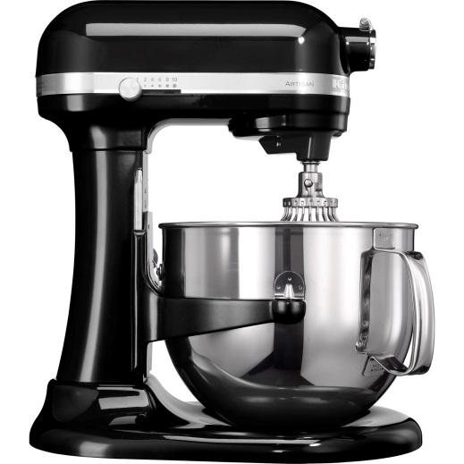
Η ΙΣΤΟΡΙΑ ΤΟΥ ΜΙΞΕΡ

Slide 2
ΤΩΡΑ ΛΙΓΕΣ ΦΩΤΟΓΡΑΦΙΕΣ ΑΠΟ ΤΗΝ ΑΡΧΗ ΤΟΥ ΜΙΞΕΡ

Slide 3
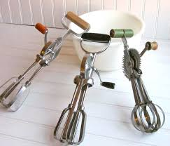
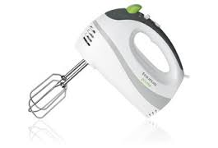
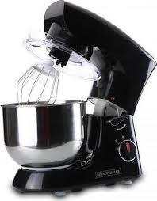
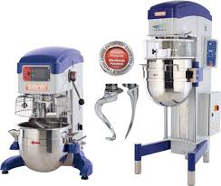
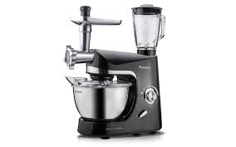

Slide 4
ΑΥΤΉ ΗΤΑΝ Η ΕΡΓΑΣΙΑ ΜΟΥ ΓΙΑ
ΤΟ ΜΙΞΕΡ
ΕΥΧΑΡΙΣΤΩ ΓΙΑ ΤΗΝ ΠΡΟΣΟΧΗ ΣΑΣ Ο ΣΥΜΜΑΘΗΤΗΣ ΣΑΣ
ΧΡΙΣΤΟΣ ΠΑΥΛΟΥ

